Slide 1


Unsaturated Carboxylic acid and Substituted Carboxylic acid
第十六章
不饱和羧酸和取代羧酸
Organic Chemistry A (2)
By Prof. Li Yan-Mei
Tsinghua University

Slide 2

Content
16.1 不饱和羧酸 Unsaturated Carboxylic Acid
16.2 卤代酸 Halogenated Acid
16.3 醇酸 Hydroxyl Alcoholic Acid
16.4 酚酸 Phenolic Acid
16.5 羰基酸 Carbonyl Acid
16.6 β-酮酸酯 β-Keto Acid Ester

Slide 3
16.1 不饱和羧酸
Unsaturated Carboxylic Acid

Slide 4
不饱和羧酸
羧基与不饱和键
的相对位置
不饱和键的类型
烯 酸
β,γ –不饱和羧酸
炔 酸
α,β –不饱和羧酸

Slide 5
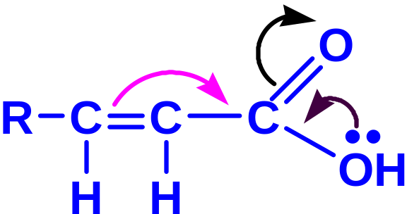
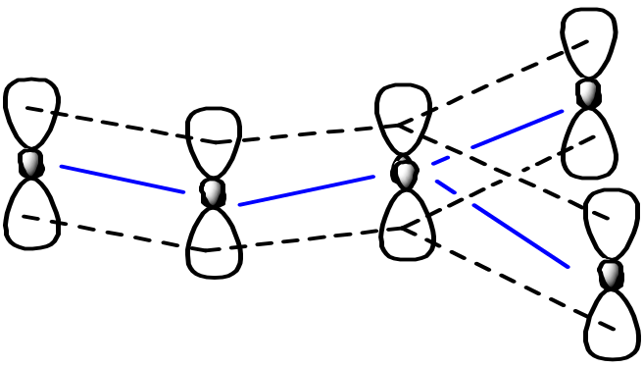
16.1.1 α ,β-不饱和羧酸的结构
(Structure of α,β-Unsaturated Carboxylic Acid)
一定的共轭稳定作用
由于羟基氧原子上的p电子已与 C=O 共轭，使其不再与烯键共轭，而使稳定性增加得不是十分显著。
交叉共轭体系
Across Conjugated System

Slide 6
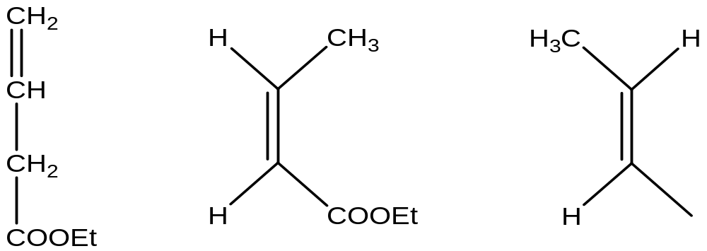
生成热值 (Heat of Formation)
γ
β
β
β
α
α
α
COOEt
kJ/mol
385.6 ± 2.6
387.7 ± 3.8
390.2 ± 2.9

Slide 7
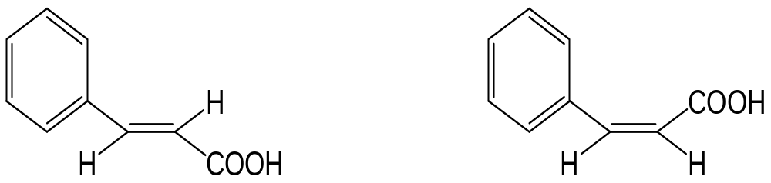
顺/反异构体 (Trans/Cis Isomers)
(E)-3-苯基丙烯酸
(E)-3-phenylacrylic acid
(Z)-3-苯基丙烯酸
(Z)-3-phenylacrylic acid
肉桂酸
Cinnamic acid
异肉桂酸
Isocinnamic acid
M.P. 133ºC
M.P. 68ºC
反式比顺式能更紧密地排列在晶格中,因此具有较高的熔点.

Slide 8
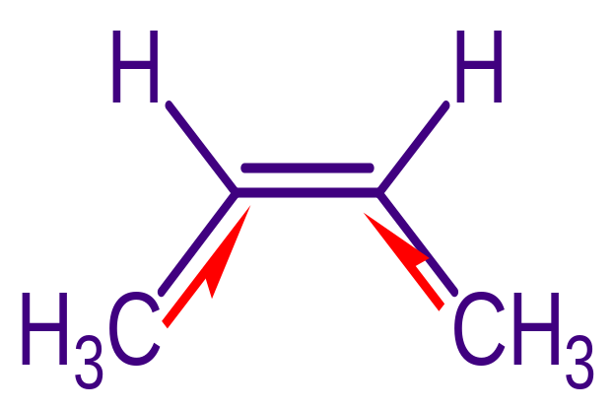
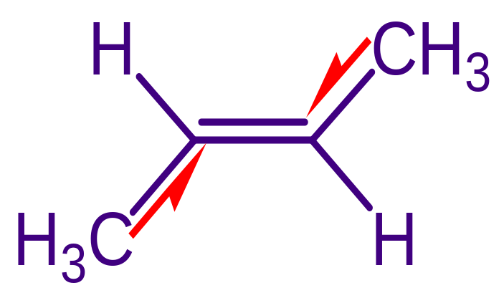

顺式在水中溶解度大于反式
Cis isomer is more easily dissolved than trans isomer.

Slide 9
16.1.2 不饱和羧酸的制备
Preparation of Unsaturated Carboxylic Acid （自学）

Slide 10
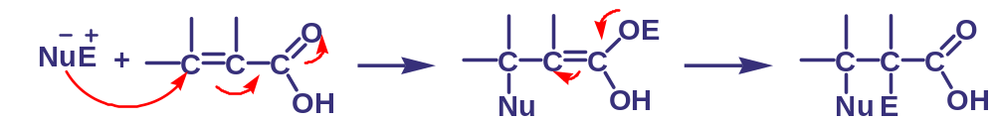
16.1.3 α,β-不饱和羧酸的反应
( Reactions of α,β-Unsaturated Carboxylic Acid)
(1). 1,4-加成反应 ——亲核加成
1
2
4
3
类似于α,β-不饱和醛酮

Slide 11
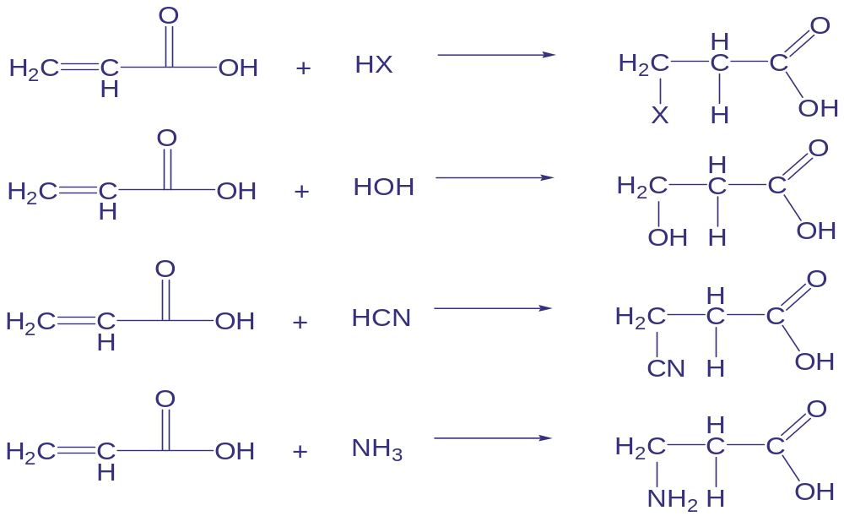
eg.
形式上为3,4-加成，实际上为1,4-加成。

Slide 12
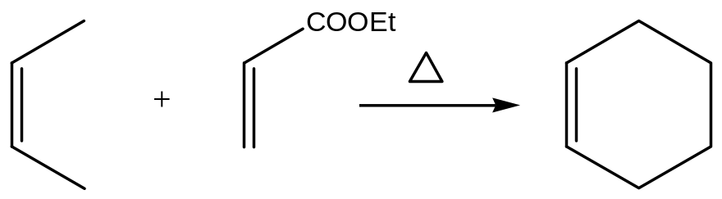
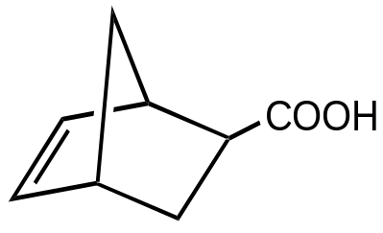
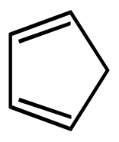
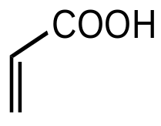
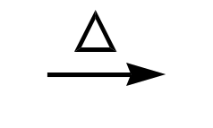
(2). Diels—Aldel 反应
亲双烯体
+

Slide 13
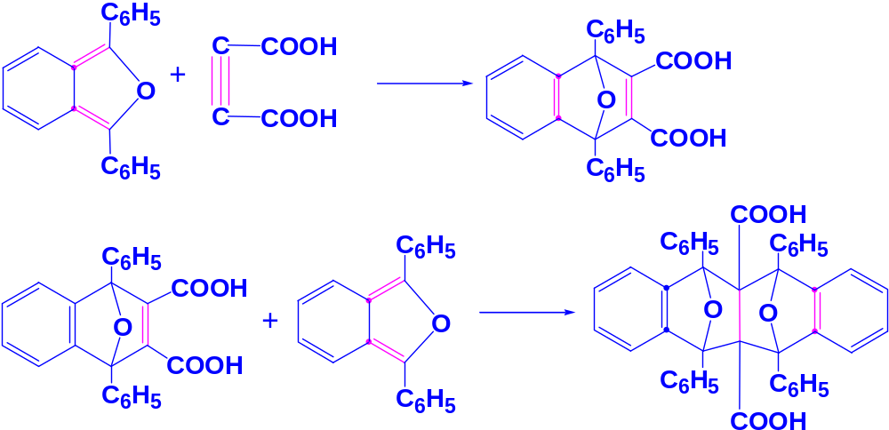

Slide 14
16.1.4 重要的α ,β-不饱和羧酸及其应用
Important α,β-Unsaturated Carboxylic Acids and Their Applications (自学)

Slide 15
16.2 卤代酸
Halogenated Acid

Slide 16
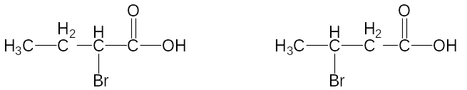
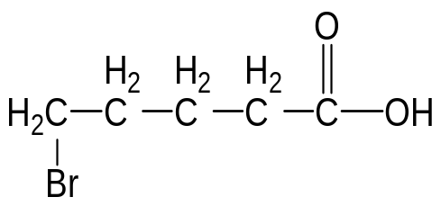
命名 Nomenclature
*
α-溴丁酸
β-溴丁酸
ω-溴戊酸
卤原子在碳链的末端－羧基的另一端

Slide 17
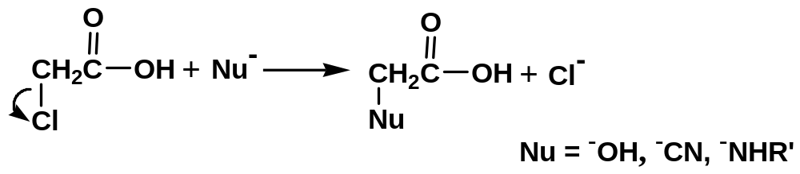
16.2.1 卤代酸的制备 (自学)
16.2.2 卤代酸的反应
1. α-卤代酸 α -Halogenated Acid
卤原子受羰基影响，反应活性增强，因此易与各种亲核试剂发生S_{N}2反应，生成α-取代羧酸

Slide 18
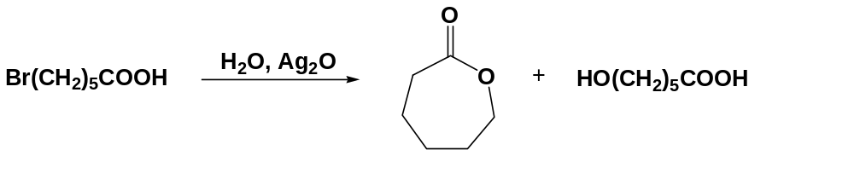
2. γ-, δ-, ε-卤代酸 γ-, δ-, ε- Halogenated Acid
1,6-己内酯
在碱作用下，易生成内酯

Slide 19
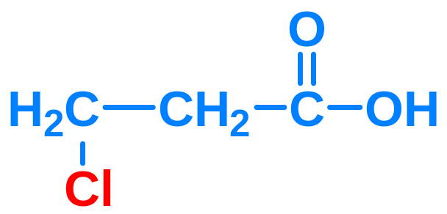
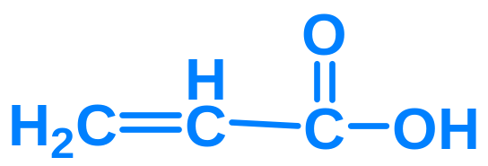
β-卤代酸
？

Slide 20
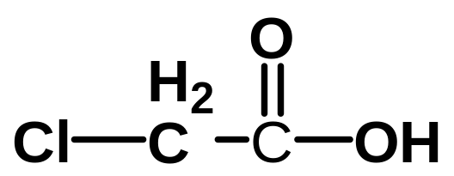
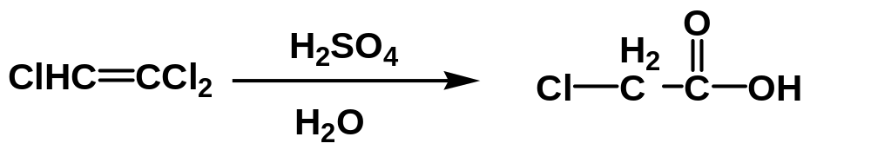
16.2.3 重要的卤代酸及用途
Important Halogenated Acids and Their Applications
1. 氯乙酸 Chloroacetic Acid
合成中间体
制备
三氯乙烯

Slide 21
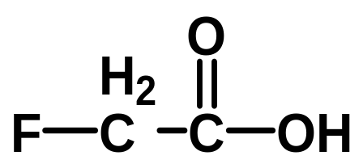
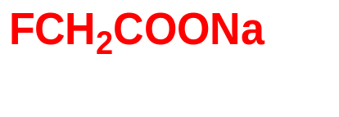
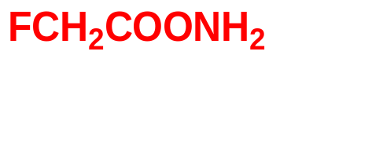
2. 氟乙酸 Fluoroacetic Acid
含氟乙酰基的化合物或在生物体内能氧化成氟乙酸的化合物都有剧毒，如：
曾用于杀虫剂；毒性大；中毒死亡的动物尸体也有毒性，被称为 “二次毒药”
制备

Slide 22
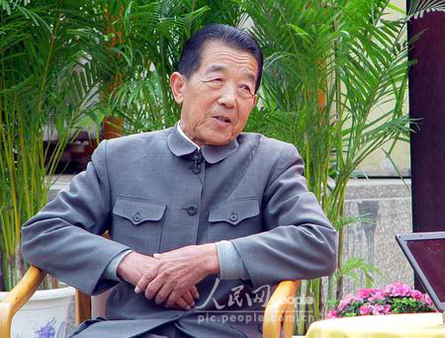
1981年 ，河北无极县农民邱满囤宣布研究“邱氏诱鼠剂”获得成功。许多新闻媒体一轰而上，把这件事炒得火热。
一本《无极之路》1990年出版，一部53集电视报告 文学《无极之路》1992年先后在17个省市播映，据不完全统计，中外几百家媒体对邱满囤进行 了报道。
邱满囤是无极县郝庄乡陈村农民，后在陕西大荔县东七乡观音渡村定居。

Slide 23
1992年4月，汪诚信 、原农业部全国植保总站高级农艺师赵桂芝等5位中国植保协会鼠害防治专业委员会的主要成员、全国鼠害防治专家，联合撰写文章《呼吁新闻媒介要科学灭鼠》，先后在《健康报》、《 沧州日报》、《中国乡镇企业报》等报刊发表。他们收集到的11个邱氏鼠药样品经军事医学科学院微生物流行病研究所分析，均含有国家明令禁用的氟乙酰胺等剧毒药品。

Slide 24
1992年8月12日，邱满囤向北京市海淀区人民法院起诉汪诚信等5位专家侵犯名誉权。
9月10日，河北省联合调查组将4种样品送国家农药质检中心化验，均未验出氟乙酰胺。
10月14日，海淀区法院开庭审判此案。12月29日， 海淀区法院一审判决邱满囤胜诉。
12月31日，5专家召开几十家首都新闻单位记者座谈会，宣布诱鼠剂风波难平。
1994年1月10日，汪诚信等5专家向北京市中级人民法院提出上诉。
1月11日，5专家再次召开了记者座谈会。《中国青年报》等10余家报纸刊出记者座谈会报道。

Slide 25
1994年12月26日，北京市中级法院开庭二审。
1995年1月18日 300多位两院院士评出1994年中国十大科技新闻，其中第二条是：“邱氏鼠药案”一审判决5位科学家败诉，在科技界引起强烈反响。
朱光亚等200多位 政协委员呼吁，严禁非法生产销售使用剧毒灭鼠药物。
卢嘉锡等14位院士呼吁：维护科学尊严，确保执法公正，建议建立科 技陪审团制度。
1995年2月22日北京市中级人民法院二审做出终审判决。二审认为，5位专家文章并未侵害邱满囤的名誉权。其上诉理由成立，应予支持。原判不当，应予纠正。 邱氏鼠药案邱满囤败诉。

Slide 26
1995年4月，国务院办公厅专门下 文查禁邱氏鼠药。
《人民日报》1995年4月12日报道：国务院办公厅日前发出通知，同意化工部等5个部门联合调查组对邱氏鼠药厂违章生产鼠药的意见，并责成国家工商局和国家技术监督局通知各地，没收和销毁正在市场上销售的邱氏鼠药。
“四二四”
C₄S₂N₄
思考：写出“四二四”的结构（提示：没有不饱和键）

Slide 27
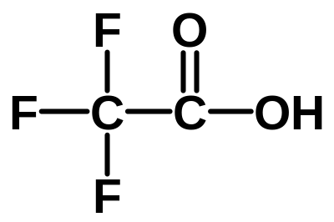
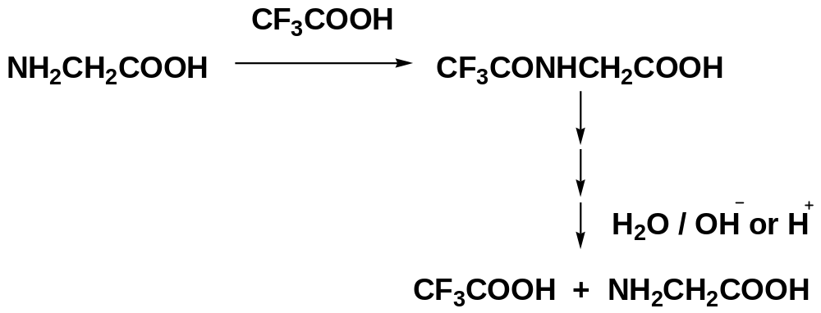
3. 三氟乙酸 Trifluoroacetic Acid
Notes:
三个吸电子基，酸性类似于无机酸 (pKa = 0.23)
三氟乙酸的酯及酰胺比一般羧酸酯和酰胺更易水解，因此可用于NH₂及OH的保护基
例如

Slide 28
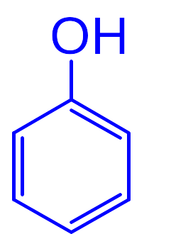
酸性强弱
C₂H₆ C₂H₄ NH₃ CH≡CH CH₃COCH₃ ROH H₂O
pKa ~50 ~44 34 ~25 20 15.9 15.74
H₂CO₃ RCOOH H₃PO₄ F₃CCOOH
pKa 10 6.5 4~5 2.1 0.23

Slide 29
16.3 醇酸
Hydroxyl Alcoholic Acid

Slide 30
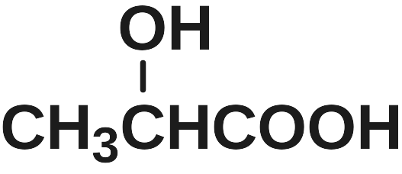
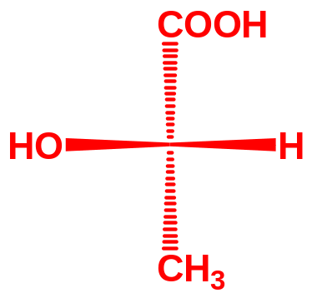
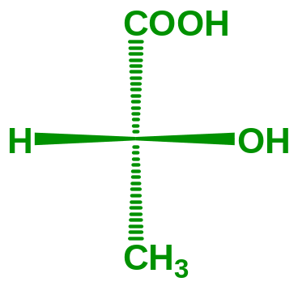
醇酸
—— 烃链上有羟基的羧酸
来源：酸奶等
用途: 医药及食品工业
(S) (R)
乳酸 Lactic Acid

Slide 31
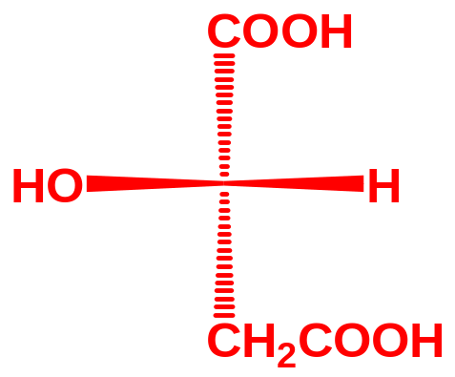
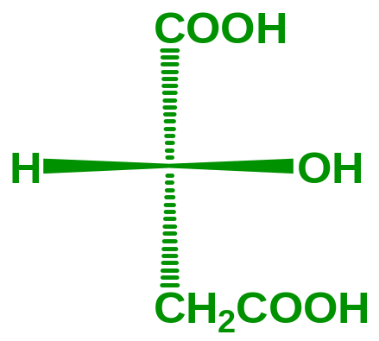
HOOCCH₂CH₂COOH
(R）
苹果酸 Malic Acid
来源：苹果

Slide 32
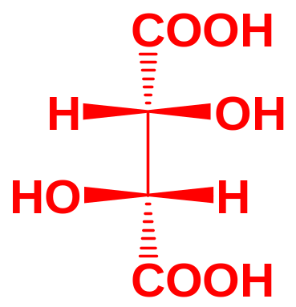
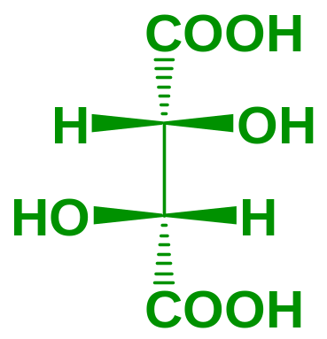
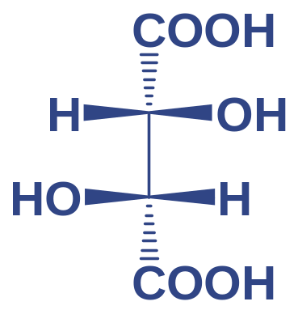
OH
OH
HOOCCH—CHCOOH
来源：酒等
用途: 食品工业
酒石酸 Tartaric Acid

Slide 33
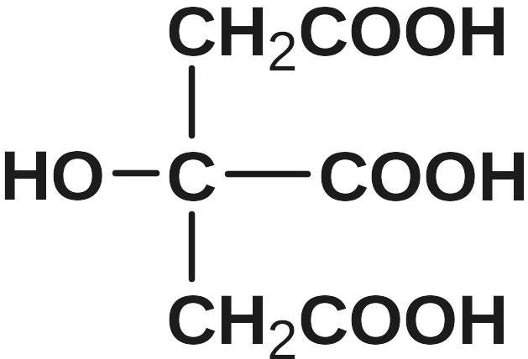
来源：柠檬及其它水果
或是人乳及血中
用途: 食品工业
柠檬酸 Citric Acid

Slide 34
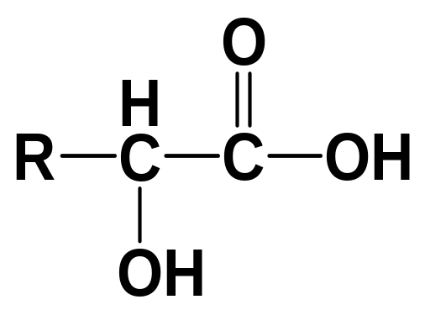
16.3.1 醇酸的制备 Preparation (自学)
16.3.2 醇酸的性质
醇酸兼有羟基和羧基的特性，两基团相互影响，具有一些特殊性质。

Slide 35
1.酸性 Acidity
 | CH₃COOH | HOCH₂COOH
pKa | 4.76 | 3.85
羟基的吸电子效应增强了酸性

Slide 36
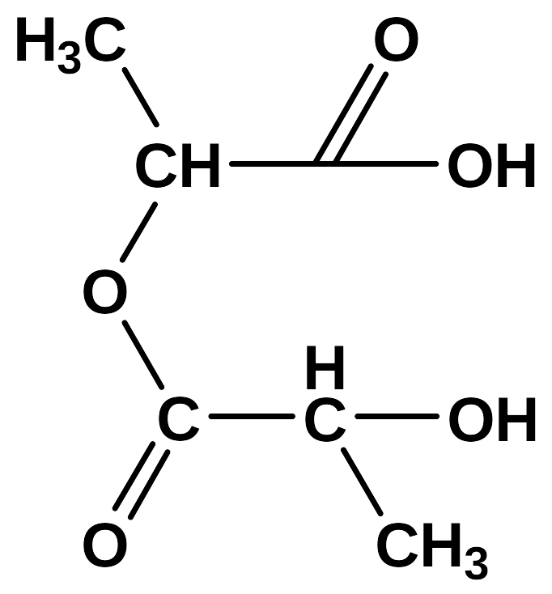
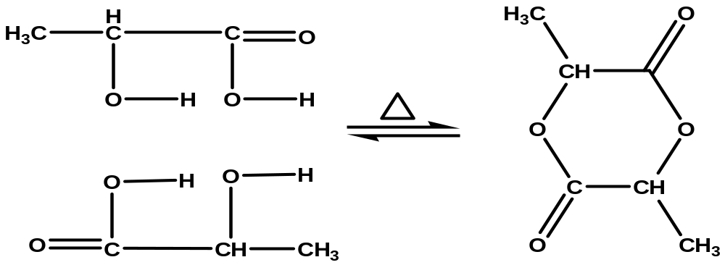
2.脱水反应
羟基酸受热或与脱水剂共热时，由于羟基和羧基的相对位置不同，脱水产物亦不同。
α-羟基酸
半交酯
两分子间相互酯化脱水。
交酯

Slide 37
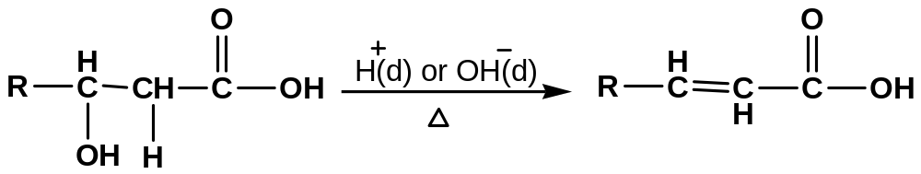
β-羟基酸
分子内脱水，生成α, β-不饱和酸。
酸性较强

Slide 38
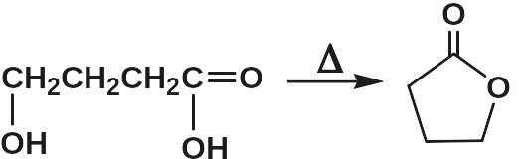
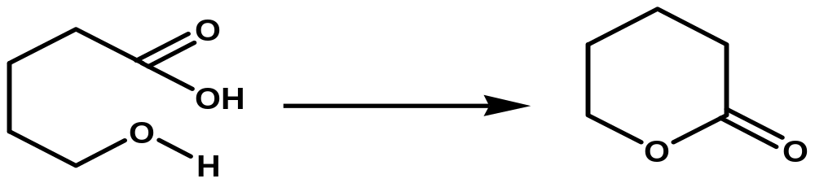
γ- 与 δ-羟基酸
分子内脱水，生成五元、六元环的内酯。
γ- 丁内酯
δ-戊内酯

Slide 39
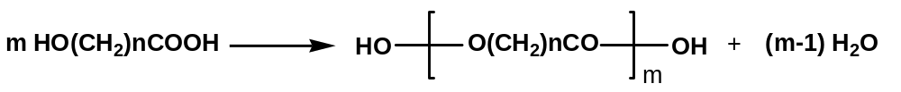
羟基与羧基相隔五碳以上的羟基酸
加热后发生分子间脱水，生成链状结构的聚酯。
n ≥ 5

Slide 40
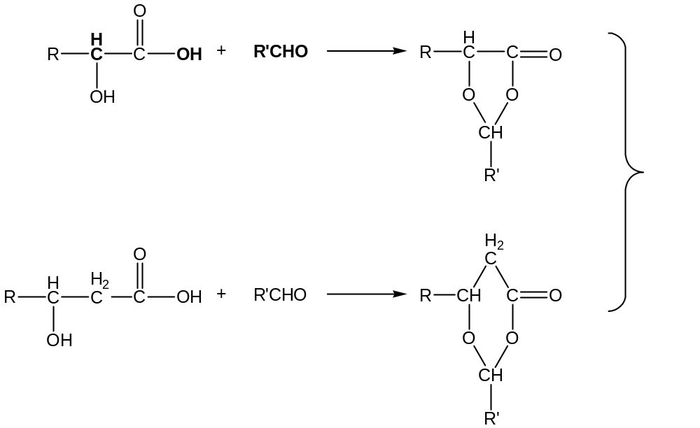
3. 与醛反应
当 α- 或 β- 醇酸与醛一起加热时，均生成环状化合物
α-羟基酸
β-羟基酸
类似于缩醛的结构

Slide 41
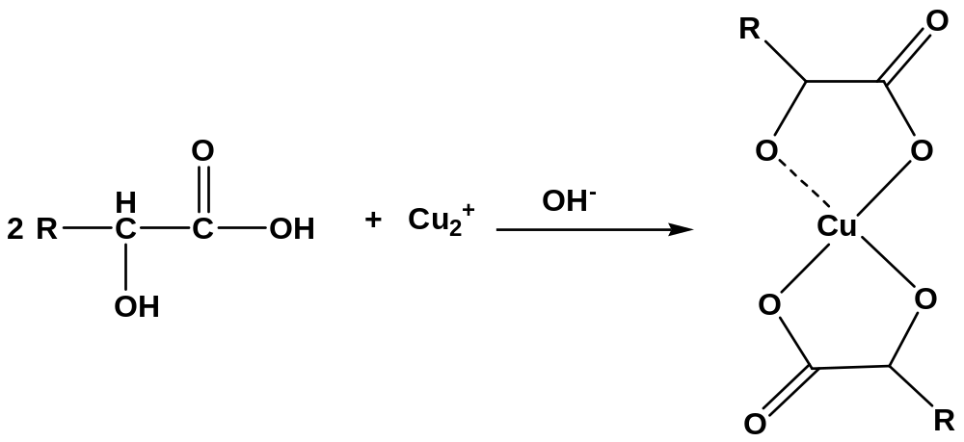
4.α-醇酸与金属离子成螯合物
Reactions between α-Hydroxyl Acids and metal irons
螯合物

Slide 42
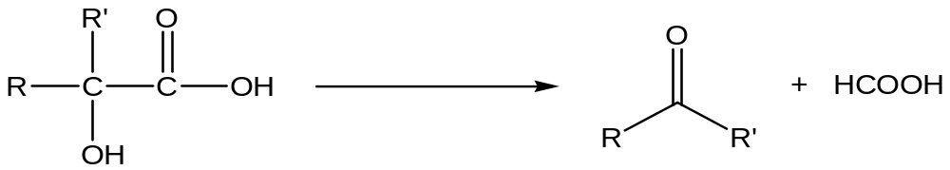
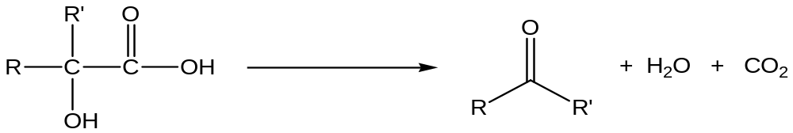
5.α- 和 β-醇酸的降解
α-醇酸
H₂SO₄ （稀）
H₂SO₄ (稀)
H₂SO₄ （浓）
H₂SO₄ (浓)

Slide 43
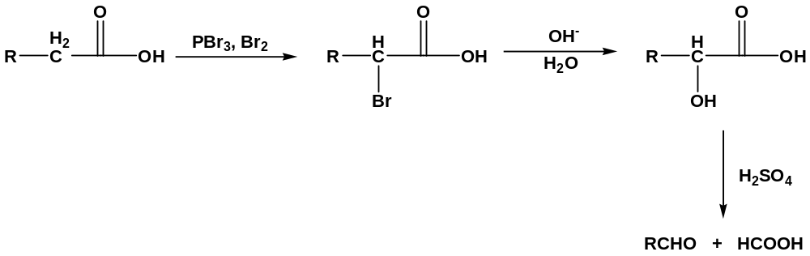
用途：
由羧酸经过α溴代、水解后合成少一个碳的醛或酮。

Slide 44

β-醇酸
可视为羟醛缩合的逆反应

Slide 45

16.3.3 内酯－环酯
α-内酯
β-内酯
高级醇酸在非常稀的溶液中，分子间成酯的可能性减小时，亦能生成大环内酯，许多抗菌素为大环内酯。
内酯与醇酸形成动态平衡，平衡位置与环的大小及取代基有关。

Slide 46
16.4 酚酸 Phenolic Acid
羟基在芳环上的羟基酸

Slide 47


16.4.1 水杨酸
邻羟基苯甲酸
1. 合成
（科尔伯－施密特）反应 Kolbe-Schmidt Reaction

Slide 48

机理
第一步
第二步
第一步, 需要在较低温下进行。
第二步, 温度控制在120-145ºC.

Slide 49



2.性质 Properties
具有酚及羧酸的性质，其中酚的性质：烯醇式含量很高
显色的反应
与 FeCl₃作用，显紫色
酸性
>
>
>
pKa = 2.96
共轭碱
分子内氢键 稳定 平衡右移

Slide 50


受热脱羧
溴代
羧基被溴原子取代
白色沉淀

Slide 51


3. 应用 Applications
用于染料中间体以及药物合成
在食品及医药方面，用作消毒剂，防腐剂，杀菌剂
Aspirin (阿司匹林, 乙酰水杨酸)
解热镇痛
PAS (对氨基水杨酸)
抗结核

Slide 52

16.4.2 对羟基苯甲酸 p-Hydroxyl Benzoic Acid
1. 制备
比合成水杨酸温度更高(190ºC-200ºC)，
可能羧酸又迁移了一次

Slide 53

2. 性质 Properties
溴代可能类似

Slide 54

16.4.3 棓酸
性质 Properties
棓酸
加热时容易脱羧

Slide 55
16.5 羰基酸 Carbonyl Acid
——碳链上有羰基的羧酸，又称“醛酸”“酮酸”
α-羰基酸
根据羰基与羧基的距离
β-羰基酸
γ-羰基酸

Slide 56





16.5.1 α–羰基酸 α-Carbonyl Acid
1. 乙醛酸 Glyoxalic Acid
乙醛酸存在于未成熟的果实中。果实成熟，糖分增加，乙醛酸即消失。
制备
乙二酸
二氯乙酸
乙醛酸
特性
能生成稳定的水合物

Slide 57




2. 丙酮酸
制 备
特 性
H₂SO₄ (稀)
H₂SO₄ (浓)
类似于α-醇酸

Slide 58

16.5.2 β-酮酸
最简单的β-酮酸是乙酰乙酸
β-酮酸均不稳定，易脱羧转变为酮
有分子内氢键，易成六元环
六元环的过渡态

Slide 59

16.5.3 γ-酮酸
最简单的 γ-酮酸是4-戊酮酸。
4-戊酮酸加热时脱水生成 α- 或β-当归内酯，如下
α-当归内酯
β-当归内酯

Slide 60


16.6 β-酮酸酯
β-酮酸不稳定，易脱羧；但β-酮酸酯较稳定。
EtONa
受两个吸电子基团影响，具有很高的反应活性
可作为亲核试剂进行反应
合成上具有重要用途。
16.6.1 β-酮酸酯的制备 （自学）

Slide 61


16.6.2 β-酮酸酯的化学性质 Chemical Properties
1. 酸性
具有酸性pKa=11.0
例如:

Slide 62

酸性强弱排序

Slide 63

反应
理论上讲，只要能生成比乙酰乙酸乙酯弱的酸的反应均可进行，即均可用于制备乙酰乙酸乙酯的烯醇盐（成为亲核试剂），但合成时为成本计，一般用醇钠。

Slide 64

2. β-酮酸酯的酮式－烯醇平衡
平衡
在无催化剂存在下，即使在较高温度下，亦进行得很慢；在酸碱催化下则迅速进行。

Slide 65
酮式－烯醇平衡的证据
A
烯醇式
与金属钠反应，放出氢气。
与乙酰氯作用生成酯。
使溴的四氯化碳溶液褪色。
与FeCl₃ 水溶液作用，显紫红色
分子中具有醇羟基：“活泼氢”
分子中有双键
具有烯醇式结构

Slide 66
B
具有酮的性质
与HCN 和 NaHSO₃等发生加成反应
与羟胺，苯肼等羰基试剂反应，生成苯腙
具有酮的性质
C
酮式和烯醇式动态平衡共存

Slide 67

D
纯粹的酮式和烯醇式已被分离出
烯醇式 33ºC (2mmHg)
分子内氢键，故沸点较低
酮式 41ºC (2mmHg)

Slide 68
影响烯醇式含量的因素
之一、溶剂
例如：乙酰乙酸乙酯
介质 | 纯液态 | H₂O | 环己烷
烯醇式含量 | 8% | 0.39% | 51%
一般地，溶剂极性越小，烯醇式含量越高。

Slide 69

之二、结构
顺/反异构
(Z)-
烯醇式含量 ~15%
(E)-
烯醇式含量 ~85%
分子内氢键使得E型比较稳定
活泼亚甲基上有给电子基团，烯醇式含量降低
活泼亚甲基上有吸电子基团，烯醇式含量增加

Slide 70




Slide 71

3. 酮式分解与酸式分解
酮式分解
酸式分解
条件： NaOH (5%) NaOH (40%)

Slide 72


酮式分解
酯水解 脱羧
酸式分解
克莱森缩合反应的逆反应
问题
OH⁻ 进攻的位置?

Slide 73

酸式分解过程
酯水解

Slide 74

4. 作为亲核试剂
烃化
β-酮酸酯与碱作用生成烯醇盐，烯醇盐可作为亲核试剂

Slide 75

问题之一：反应机理？
    1º RX，S_{N}2
    2º RX，S_{N}2 ＋ E₂
    3º RX，E₂
    在AgClO₄（过氯酸银）/ CH₃NO₂存在下，反应按S_{N}1机理进行得到取代产物

Slide 76

问题之二： C-烷基化还是O-烷基化?
  对于乙酰乙酸乙酯
两个带负电的活性中心
II
I
III
共振式III贡献较小
~ 99%
~1%

Slide 77

对于其它的β-酮酸
反应物的结构
α-H 酸性较大、烯醇式含量较高的化合物，O-烃基化易进行。

Slide 78

溶剂
  强质子溶剂（如：CF₃CH₂OH，易与O形成氢键）
  即使通常只发生O-烃基化的酚亦可得到含量较高的C-烃基化产物。
  质子溶剂（如：H₂O, EtOH。O电负性大，电子云密度大，更易被溶剂化）
  以C-烃基化为主
  非质子溶剂 （如：DMF, DMSO, 正己烷, 环己烷）
  既可发生C-烃基化，又可发生O-烃基化，但更易发生O-烃基化。
δ⁻
δ⁻
只能溶剂化带正电的Na⁺，带负电的O及C均裸露出
而O的电负性更大
δ⁺
δ⁺
DMF
DMSO

Slide 79

酰化
乙酰乙酸乙酯的烯醇盐与酰氯反应，主要生成C-酰化产物。

Slide 80

柯诺瓦诺格（Knoevenagel）反应
与羰基加成
在弱碱（例如六氢吡啶，乙二胺）催化下，含有活泼亚甲基的化合物与醛酮发生的类似羟醛缩和的反应。

Slide 81

迈克尔（Micheal）反应
碳负离子对共轭双键的1,4-亲核加成。
G对C=C的活化能力：

Slide 82

例如：

Slide 83


16.6.3 乙酰乙酸乙酯合成法 Ethyl Acetoacetate Protocol
可用于制备甲基酮，如下：
(I)
(II)
化合物(I)的制备
酮式分解
(I)
酸式分解

Slide 84

化合物 (II)的制备
酮式分解
(II)
酸式分解
酸式分解时，常有酮式分解的副反应发生，使产率较低，故在有机合成中，乙酰乙酸乙酯更多地被用来合成酮类。

Slide 85

16.6.4 丙二酸二乙酯合成法 Diethyl Malonate Protocol
可用于合成 RCH₂COOH 和 RR’CHCOOH型的羧酸

Slide 86


